Slide 1
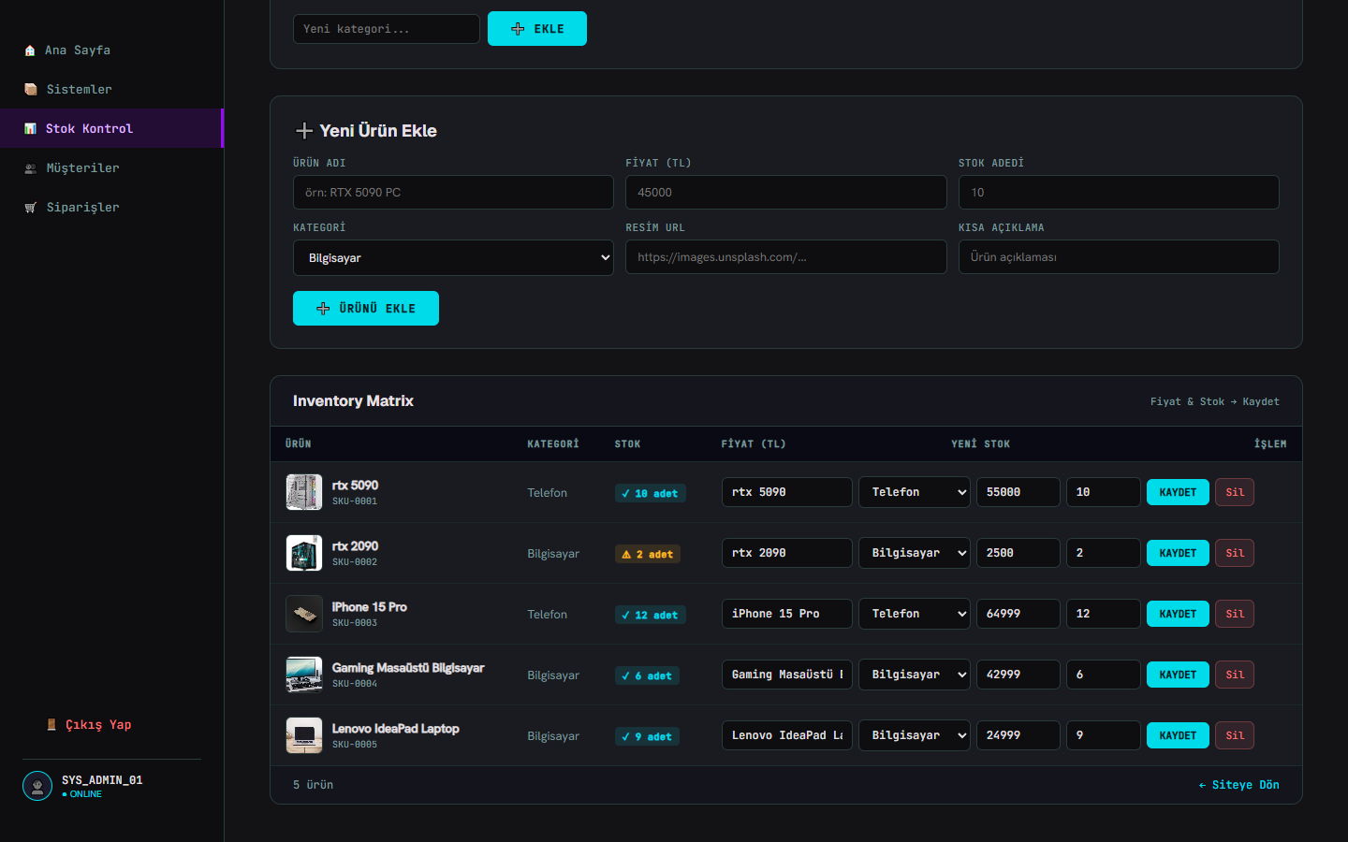
Go Stok Takip Projesi
Admin panelinden urun, kategori, stok ve fiyat yonetimi
Go net/http
PostgreSQL
Admin Panel
Sepet + Siparis
Admin panelinde eklenen urunler
Telefon: iPhone 15 Pro
Masaustu bilgisayar: Gaming Masaustu Bilgisayar
Laptop: Lenovo IdeaPad Laptop
Stok adedi, fiyat, kategori ve urun gorseli tek panelden yonetiliyor.
Dusuk stok ve tukenme durumlari admin panelinde anlik gorunuyor.
Proje Amaci
Kucuk bir teknoloji magazasinin urun stoklarini, musteri kayitlarini ve siparis surecini web uzerinden takip etmek.
01

Slide 2
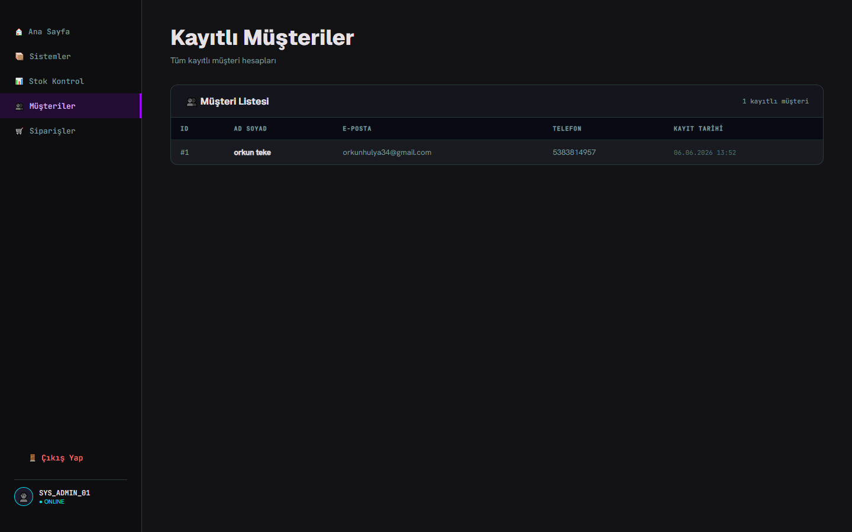
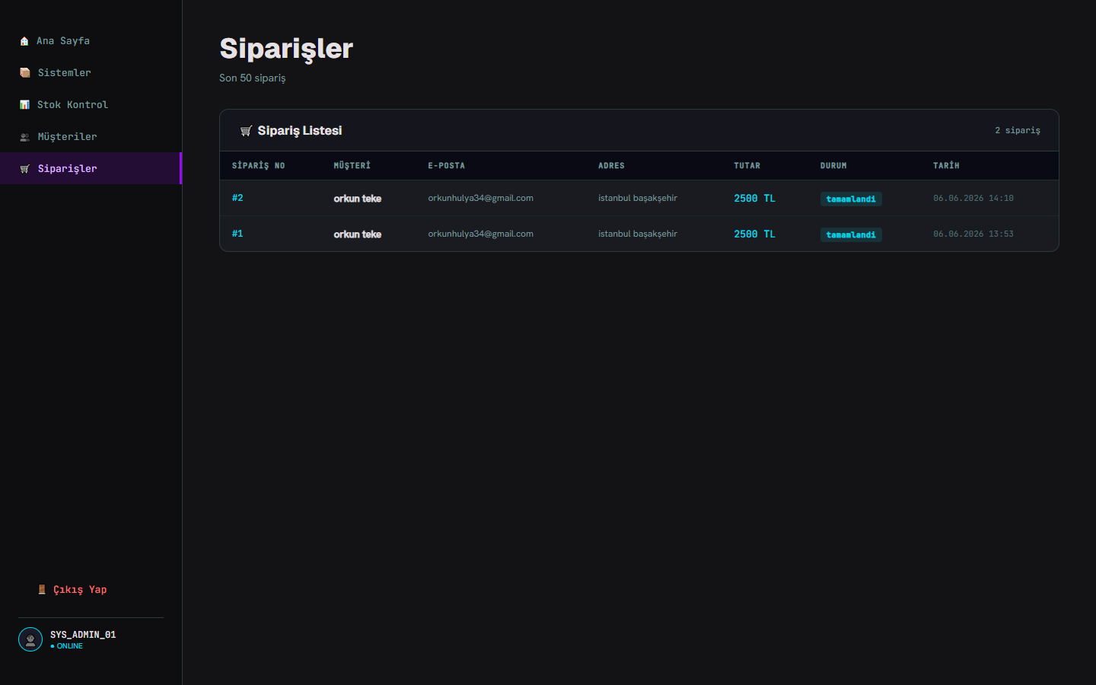
Veritabani Tasarimi ve Is Akisi
Musteri, adres, sepet, stok ve siparis sureci PostgreSQL tablolarinda tutulur
products
categories
Urun adi, fiyat, stok, kategori, resim ve tanim alanlarini tutar.
Urunlerin Telefon / Bilgisayar gibi gruplara ayrilmasini saglar.
musteriler
adresler
Ad, soyad, e-posta, telefon ve sifrelenmis parola bilgisini tutar.
Musteriye bagli il, ilce, mahalle, acik adres ve varsayilan adres bilgisi.
siparisler
siparis_urunleri
Musteri, adres, toplam tutar, durum ve siparis tarihini saklar.
Siparis icindeki urunleri, adetleri ve birim fiyatlari saklar.
Checkout sirasinda transaction acilir, stok satirlari kilitlenir, stok dusulur ve siparis kaydi olusturulur.
02

